Slide 1
Face Liveness Detection Using a Flash
Against 2D Spoofing Attack
小组成员: 陈子贤 孙铁
汇报人：陈子贤

Slide 2
Contents
01
02
03
04
背景及相关知识
算法
比较
总结

Slide 3
PART 1
背景及相关知识

Slide 4
背景
人脸识别已经得到了广泛应用，由于传统的人脸识别系统不考虑攻击者的存在，许多研究表明，这些系统容易受到欺骗攻击，攻击者伪装成授权的人，获得对系统的非法访问。
一个著名的例子是二维欺骗攻击，二维欺骗攻击有三种类型：
照片攻击
视频攻击
模拟面具攻击
Notes:
照片攻击通过在一张纸上或电子屏幕上使用合法用户的照片来逃避检测，而视频攻击通过在电子设备上使用授权人员的视频来误导系统。在模拟面具攻击中，对手戴着一个2D面具伪装成授权人员。

Slide 5
背景
人脸活性检测，又称人脸欺骗检测，是为了抵御二维欺骗攻击而设计的。人脸活度检测是在人脸识别过程开始前确定图像是来自真实的还是虚假的主体。可疑图像被过滤，不会被传送到识别系统。
人脸活性检测一般有两类方法：
基于软件的方法
基于硬件的方法
Notes:
软件：分析被测的纹理、结构信息、活性等，以及所捕获图像的质量。这些方法通常对环境因素敏感，如光照条件差、图像噪声大等。因此，在这种情况下，其检测精度明显下降。
硬件：比如红外检测，检测温度，虽然分析较为准备，但是安装一般较为麻烦且费用昂贵。

Slide 6
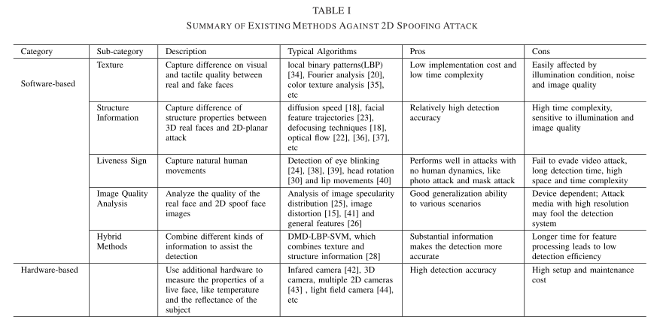
背景
Notes:
软件：分析被测的纹理、结构信息、活体特征等，以及所捕获图像的质量。这些方法通常对环境因素敏感，如光照条件差、图像噪声大等。因此，在这种情况下，其检测精度明显下降。
硬件：比如红外检测，检测温度，虽然分析较为准备，但是安装一般较为麻烦且费用昂贵。

Slide 7
PART 2
算法

Slide 8
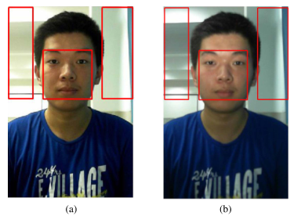
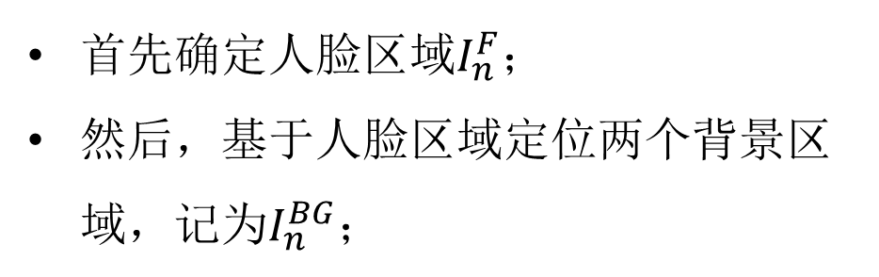
输入
首先确定人脸区域$I_{n}^{F}；$
然后，基于人脸区域定位两个背景区域，记为$I_{n}^{BG}$；
Notes:
We apply the split up Sparse Network of Winnows (SNoW) classifier；
右上角和左下角的矩形区域 是由In的右上角和 的右下角的20个像素定义的；

Slide 9
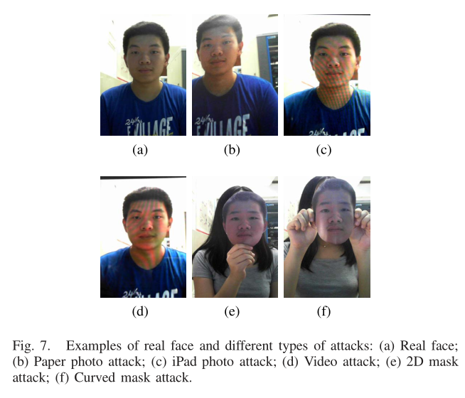
输入
设置五种攻击类型，如下：

Slide 10
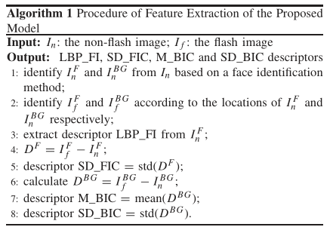
算法
Notes:
从人脸和背景两个区域提取了LBP_FI、SD_FIC、M_BIC和SD_BIC四个精心设计的描述符。这些描述符应该能够有效、准确、健壮地区分合法用户和常见的二维欺骗攻击。
利用所提取的特征，利用分类器可以区分真假人脸。

Slide 11
特征
1. Uniform Local Binary Patterns on the Flash Image(LBP_FI)：
采用LBP分析，利用Flash获取图像人脸区域的局部纹理信息。首先将图片分成9个不重叠的块，获取图像不同区域的纹理信息。然后计算每个块中像素(x, y)的LBP值。在我们的模型中，圆的半径被设置为1，并且考虑所有的邻居像素，即P=8和R=1。

Slide 12
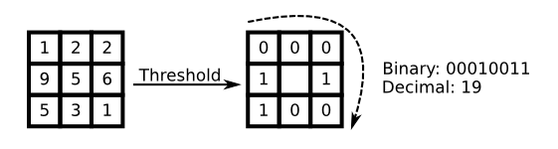

特征
局部二值模式（LBP）：
LBP的基本思想是定义于像素的8邻域中,以中心像素的灰度值为阈值,将周围8个像素的值与其比较,如果周围的像素值小于中心像素的灰度值,该像素位置就被标记为0,否则标记为1.每个像素得到一个二进制组合,就像00010011.

Slide 13

特征
均匀模式LBP（uniform LBP）：
当某个LBP所对应的循环二进制数从0到1或从1到0最多有两次跳变时，该LBP所对应的二进制就称为一个等价模式类。如00000000(0次跳变)，00000111(只含1次从0到1的跳变)。除等价模式类以外的模式都归为另一类，称为混合模式类，例如10010111(共四次跳变)。
等价模式类的数量为P(P-1)+2种。对于3×3邻域内8个采样点来说，等价模式类有58种，总共有59种。

Slide 14

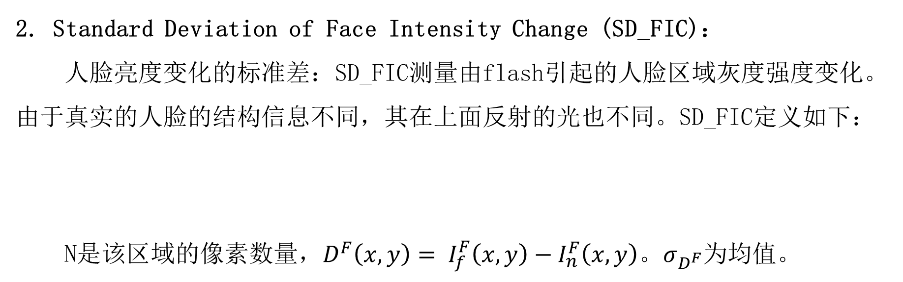
特征
2. Standard Deviation of Face Intensity Change (SD_FIC)：
人脸亮度变化的标准差：SD_FIC测量由flash引起的人脸区域灰度强度变化。由于真实的人脸的结构信息不同，其在上面反射的光也不同。SD_FIC定义如下：
N是该区域的像素数量，$D^{F}\left(x,y\right)= I_{f}^{F}\left(x,y\right)−I_{n}^{F}\left(x,y\right){。σ}_{D^{F}}$为均值。

Slide 15
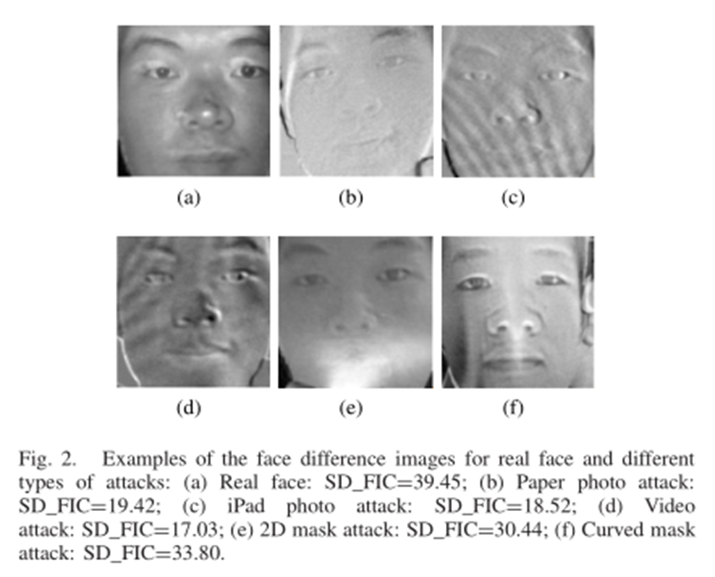
特征
下图为真实人脸和不同攻击对应的SD_FIC值：
Notes:
相比之下，二维欺骗攻击的反射光更加均匀。因此，真实人脸灰度强度的标准差大于二维欺骗攻击强度的标准差。真实人脸的SD_FIC值在所有情况中是最大的。

Slide 16

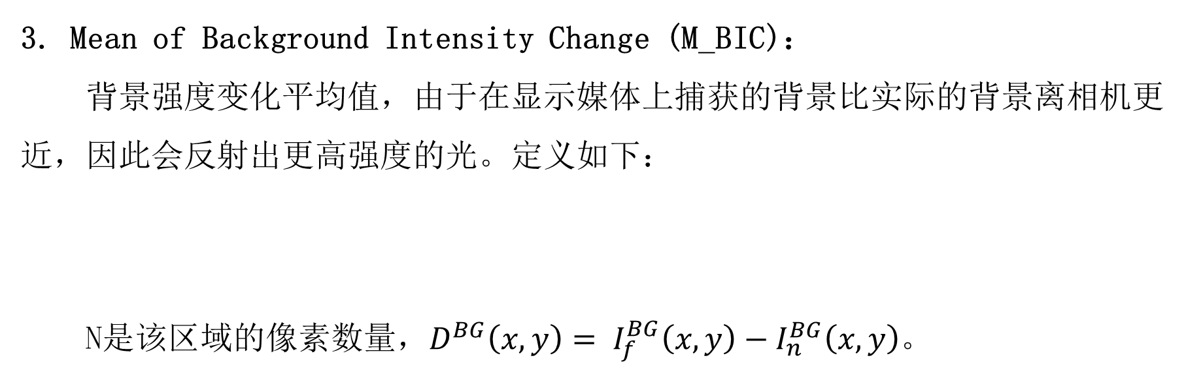
特征
3. Mean of Background Intensity Change (M_BIC)：
背景强度变化平均值，由于在显示媒体上捕获的背景比实际的背景离相机更近，因此会反射出更高强度的光。定义如下：
N是该区域的像素数量，$D^{BG}\left(x,y\right)= I_{f}^{BG}\left(x,y\right)−I_{n}^{BG}\left(x,y\right)$。

Slide 17

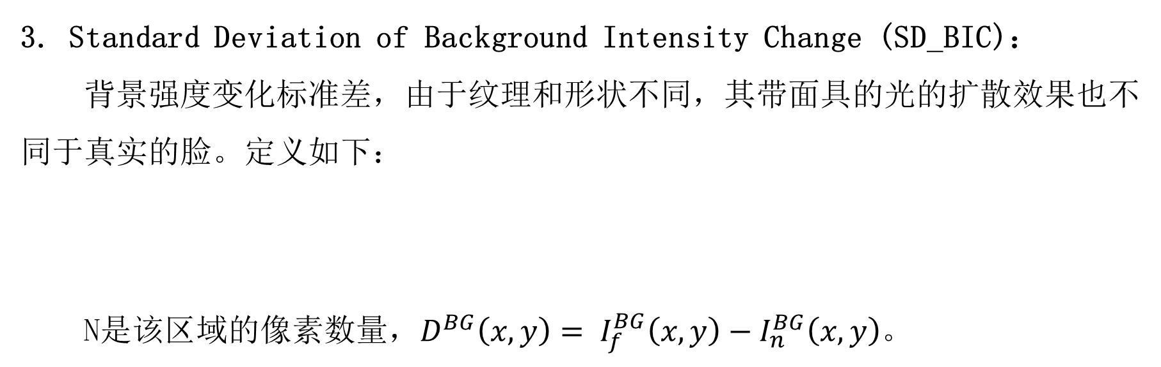
特征
3. Standard Deviation of Background Intensity Change (SD_BIC)：
背景强度变化标准差，由于纹理和形状不同，其带面具的光的扩散效果也不同于真实的脸。定义如下：
N是该区域的像素数量，$D^{BG}\left(x,y\right)= I_{f}^{BG}\left(x,y\right)−I_{n}^{BG}\left(x,y\right)$。

Slide 18
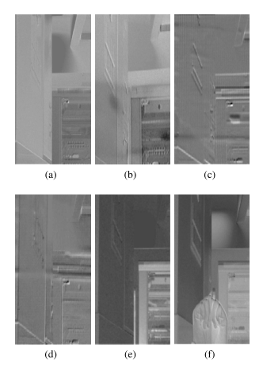
特征
下图为真实人脸和不同攻击对应的M_BIC值和SD_BIC值：
(a) Real face: M_BIC=36.88, SD_BIC=24.02;
(b) Paper photo attack: M_BIC=62.12, SD_BIC=25.81;
(c) iPad photo attack: M_BIC=58.87, SD_BIC=17.13;
(d) Video attack: M_BIC=63.24,SD_BIC=13.11;
(e) 2D mask attack: M_BIC=35.57, SD_BIC=37.76;
(f ) Curved mask attack: M_BIC=43.88, SD_BIC=33.88.
Notes:
与照片或者视频相比，真实人脸的M_BIC小很多，因为真实人脸的背景更远，反射的光没有他俩强。2d面具和弯曲的面具和人脸差不多。
与照片或者视频相比，真实人脸的SD_BIC要大，因为照片和视频的反射光更加均匀，标准差要更小。2d面具和弯曲的面具比人脸要大，带面具的光的扩散效果也不同于真实的脸。

Slide 19
PART 3
比较

Slide 20
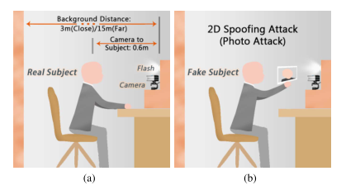
数据收集
本文收集了包含50个受试者的人脸活度检测数据集。实验者年龄18 ~ 21岁，男42例，女8例。每个实验者都被要求坐在网络摄像机前。两张照片，一张带闪光灯，另一张不带闪光灯，在一秒钟内拍摄完成。图像捕获240×360 px和面部区域约100×100 px。

Slide 21
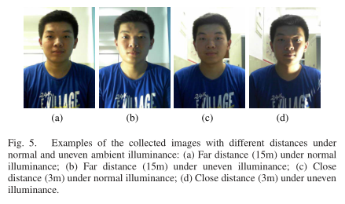
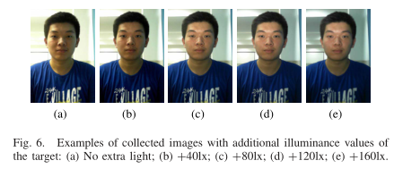
数据收集
两个因素可能对结果造成影响，分别是：
背景到实验者的距离；
闪光灯的强度。
Notes:
受试者与背景之间的距离分别设置为3m和15m，以研究与背景之间的距离如何影响活性检测的准确性。
主体的自然光照大约等于40lx。为了避免人眼的不适，我们在我们提出的方法中限制了闪光的强度。设置4种不同强度的闪光灯，使主体的照度增加+40lx、+80lx、+120lx、+160lx。所以，最大为200lx。

Slide 22
数据收集
按照真实人脸，照片攻击，ipad照片攻击，视频攻击，2d面具攻击，弯曲的面具攻击分为六类，每人拍摄20张不同的照片。每个类总共收集了1000个样本。
还考虑了一种基于硬件的热成像方法。共拍摄热像126张，其中真实人脸21张，2d欺骗攻击样本105张。

Slide 23

比较
通过运行时间和常用的(HTER)准则来评价各种活度检测方法的性能。HTER是的一半的错误拒绝率(FRR)和错误接受率(FAR)，如下：
其中HTER的范围是从0到1。HTER越低表明系统性能越好。

Slide 24
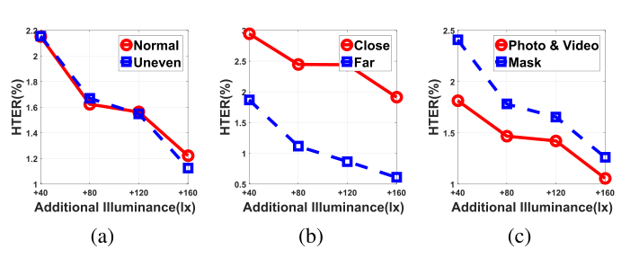
比较
首先讨论闪光灯的亮度如何影响我们的方法的性能。结果如下：
Notes:
在所有情况下，所提模型的HTER值均随被试额外照度的增加而减小。正常环境照度和不均匀环境照度的增加率没有明显差异，因为闪光降低了不均匀环境对检测的影响。远距离小。面具的HTER更大。

Slide 25
比较
然后与现有方法进行比较，光照强度使用+120 lx和+160 lx的。现有的方法包括：
传统的(LBP)方法
眨眼检测法(EB)
光流场方法(OFF)
扩散速度方法(DS)
DMD-LBP-SVM方法(DLS)
基于硬件的方法,热图像(TI)

Slide 26
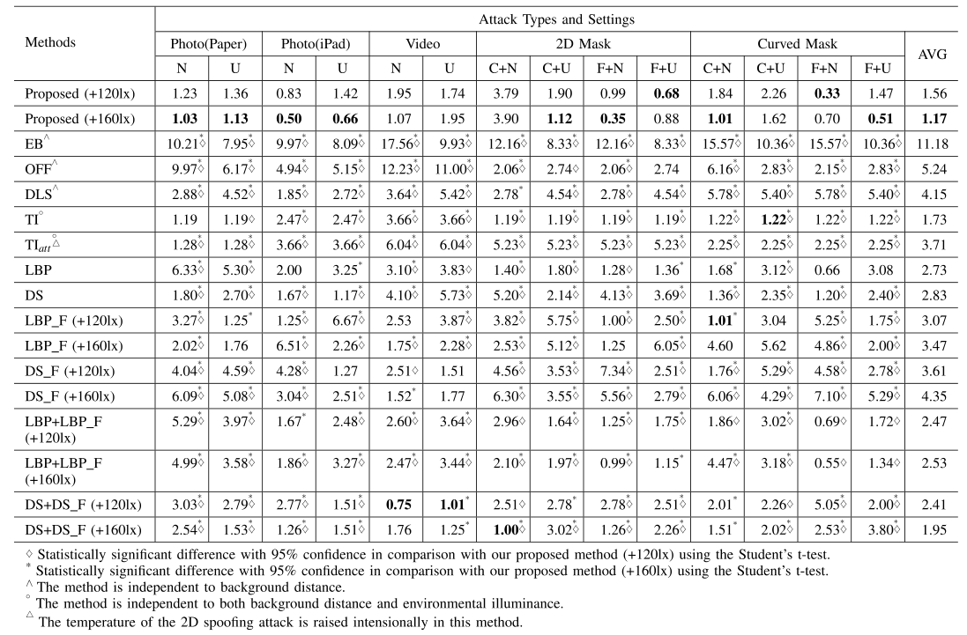
比较
结果如下：
Notes:
实验结果表明，该方法在不同类型的欺骗攻击下，+160lx，HTER值更小，具有更好的性能。

Slide 27
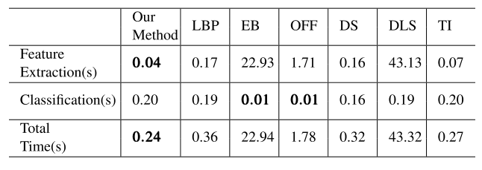
比较
比较计算复杂度，各种模型运行的平均时间如下：
Notes:
与传统的从整幅图像中提取值的LBP方法不同，我们模型的LBP_FI只测量比原始图像小很多的人脸区域。所以小。

Slide 28
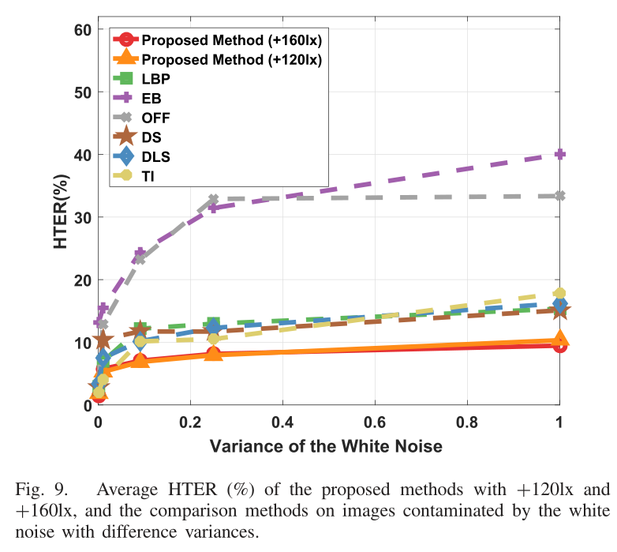
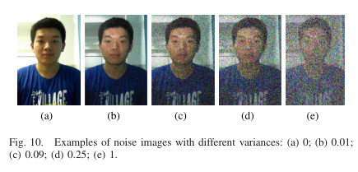
比较
比较人脸活度检测对噪声图像的鲁棒性，结果如下：
Notes:
表明所有方法的性能都受到噪声的影响。HTER随噪声增大。+120lx和+160lx方法的性能没有显著差异。我们的模型对白噪声仍然具有较强的鲁棒性。TI、DS、DLS、LBP的HTER比EB和OFF增长慢，EB和OFF高度依赖于像素级分析，对噪声敏感。

Slide 29
PART 4
总结

Slide 30
总结
本文提出了一种基于flash的人脸活性检测二维欺骗攻击的方法。具有精度高、鲁棒性强、计算复杂度低、安装成本低等优点。
局限性有：需要安装闪光灯，没有对3d的面具攻击进行检测。

Slide 31
THANKS!

